Slide 1
Uncovering the structure of self-regulation through data-driven ontology discovery
通过数据驱动本体揭示自我调节的结构
小组成员：何嘉铭 陈铭玉 李雪 王孜欣 孙心茹 2025-06-18

Slide 2
Uncovering the structure of self-regulation through data-driven ontology discovery
文章简述
研究流程
文章复现
复现结论
讨论总结

Slide 3

什么是本体论
在科学研究中，本体论是指对研究对象的本质和存在的探讨。它关注的是研究对象“是什么”以及“为什么存在”的问题，为研究提供理论框架和概念基础。
常见的本体论有实在论本体论、唯心论本体论、建构主义本体论。

Slide 4


在使用“数据驱动本体揭示某一构念的结构”这一方法之前，需要明确的几个定义：
量化的空间：指的是一个可以用来测量和比较数据的空间，用以承载数据；就像医生用来记录病人各项指标的表格。
集群：是指在量化的空间中，具有相似特征的数据的集合；就像医生看到病人的体温、血压的指标同时升高，借此来判断病人可能发烧。

Slide 5

科学旨在积累
方法论和概念的问题阻碍了心理学领域的累积性发展。心理学的研究很少置于更广泛的研究背景之下，导致许多理论之间孤立且过度专业化。

Slide 6
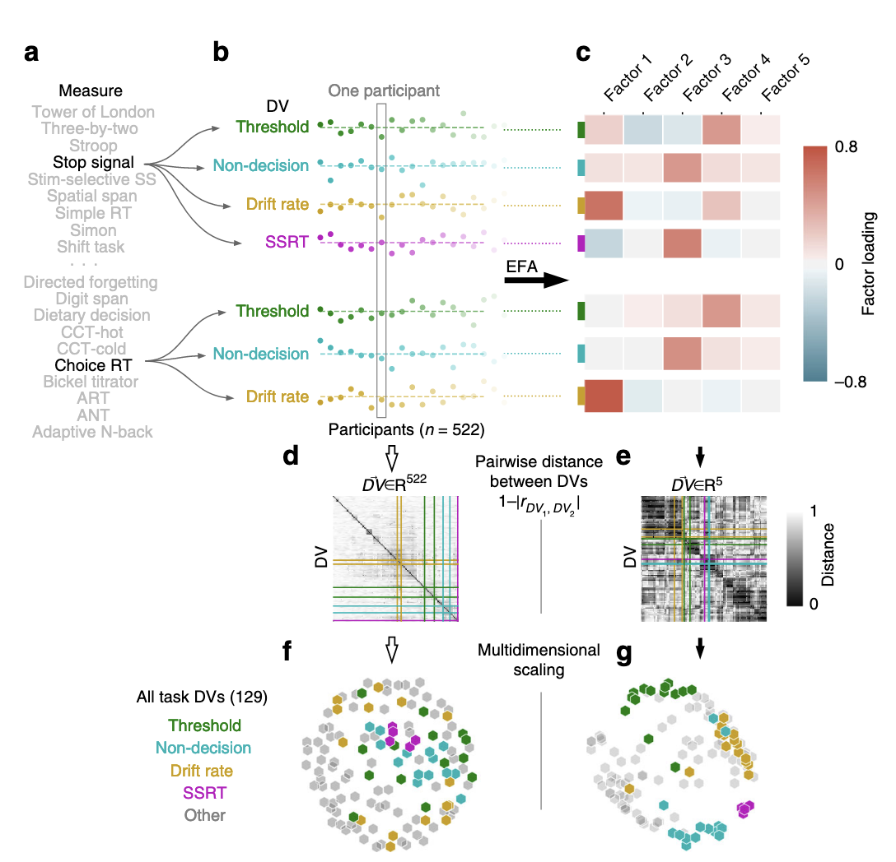
为解决以上问题，我们需要开发一个整合的框架，用以描述心理学研究的统一性和整合性。因此我们采用数据驱动的方式开发本体论。本体论不仅有利于促进学科内部的整合，也可以作为跨学科的通用语言，识别理论差距。

Slide 7
1 研究目标
揭示自我调节的内部结构： 通过分析个体在多种行为任务、自我报告调查和与自我调节相关的自我报告现实世界结果上的差异，构建一个心理学本体论以揭示自我调节的心理过程和特征。
评估心理测量的预测能力： 评估这些心理测量对一系列自我报告的现实世界结果（如社会经济结果、药物和酒精使用、以及身心健康）的预测能力。

Slide 8
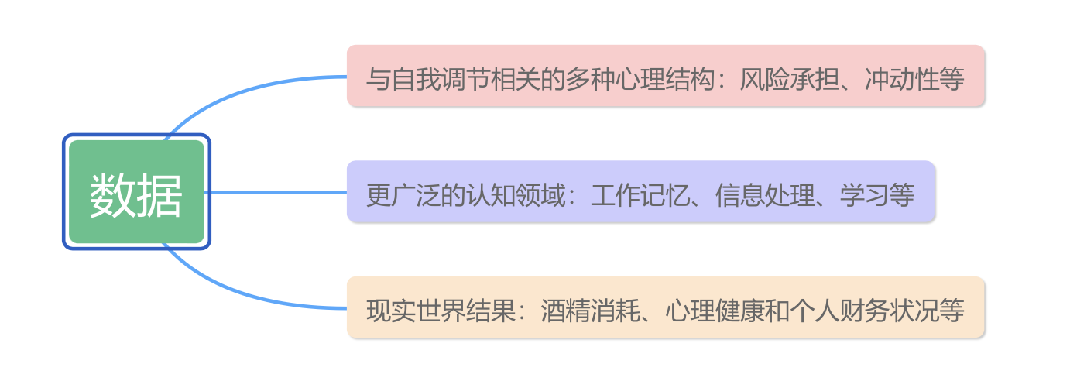
2 研究对象与研究工具
522 名成年参与者
37 项行为任务和 22 项自我报告调查
Amazon Mechanical Turk 平台收集
Open Science Framework 上预注册

Slide 9
3 数据分析与研究结果
分析一：探索性因素分析
研究对自我报告的64个因变量和认知任务测验的129个因变量进行了探索性因素分析，旨在探索大量变量之间的关系，识别共同的潜在变量。

Slide 10
评估任务与调查之间的关联
文章使用EFA来定义认知任务和自我报告测量的心理空间，使用贝叶斯信息准则（BIC）估计维度数量。我们发现：认知任务的最佳维度数是5，自我报告的最佳维度数是12。
研究也表明，调查 EFA 模型比任务 EFA 模型更适合原始DV，（调查R²=0.58，任务R²=0.23）。两个心理空间中的因子之间存在中等相关性，这些因子可能存在依赖性、共同成分、或是发展顺序上的关系，说明自我管理可能存在一个分层的组织结构。

Slide 11
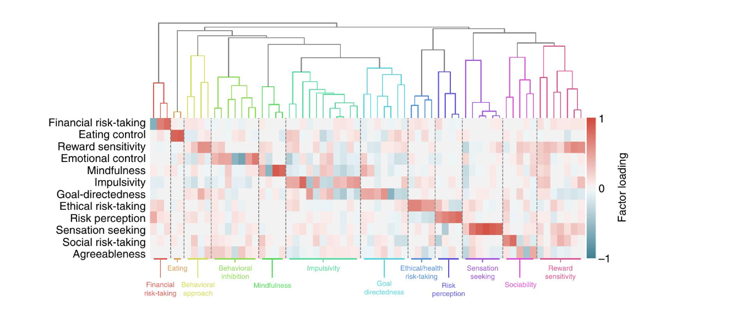
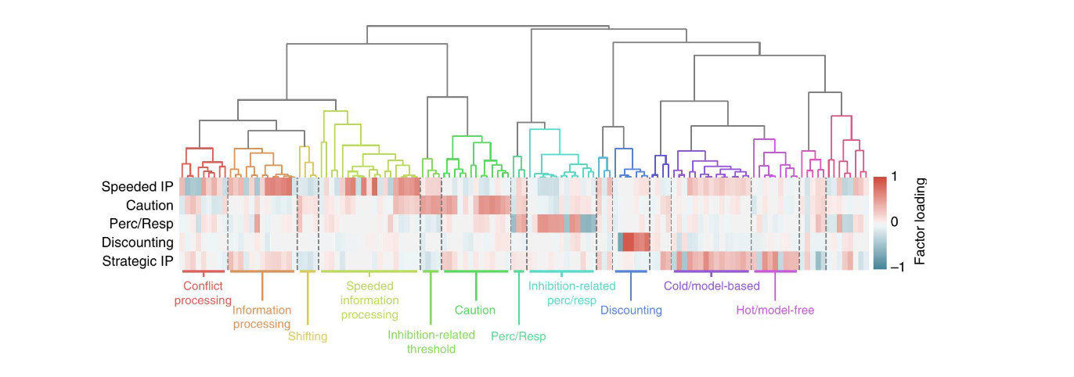
调查数据：
确定了 12 个因子，解释了 58% 的方差
冲动性 (Impulsivity)
感觉寻求 (Sensation Seeking)
目标导向性 (Goal-Directedness)等
任务数据：
确定了5 个因子，解释了 23% 的方差
速度信息处理 (Speeded Information Processing)
谨慎 (Caution)
感知/反应 (Perception/Response)等

Slide 12
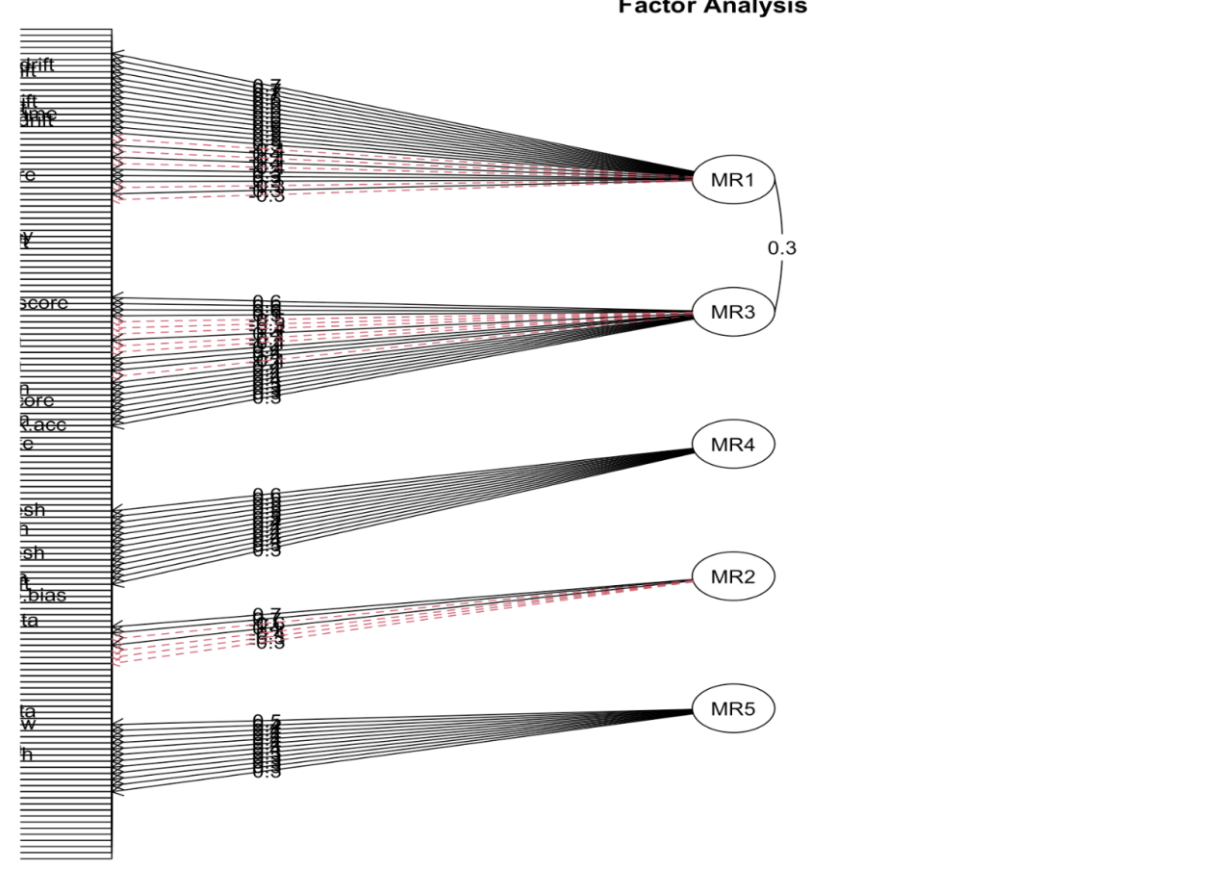
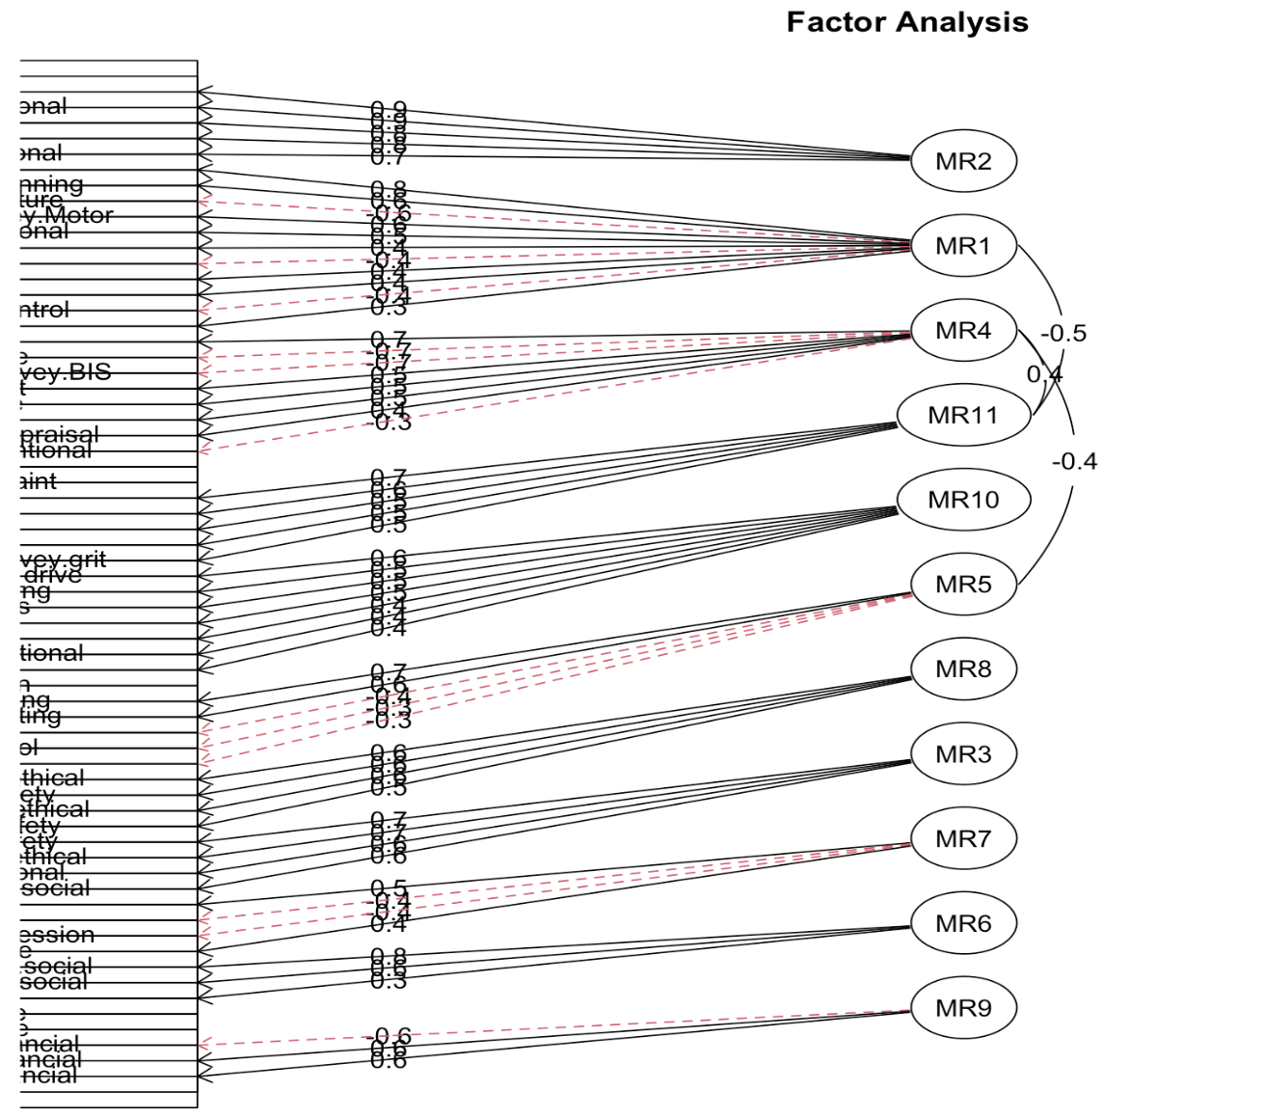
我们的复现：
在复现过程中也选择利用贝叶斯信息准则进行最佳因子数确定，我们的复现中对问卷提取到了11个因子（累积方差56%）；对任务提取到了5个因子（累积方差20%）。

Slide 13
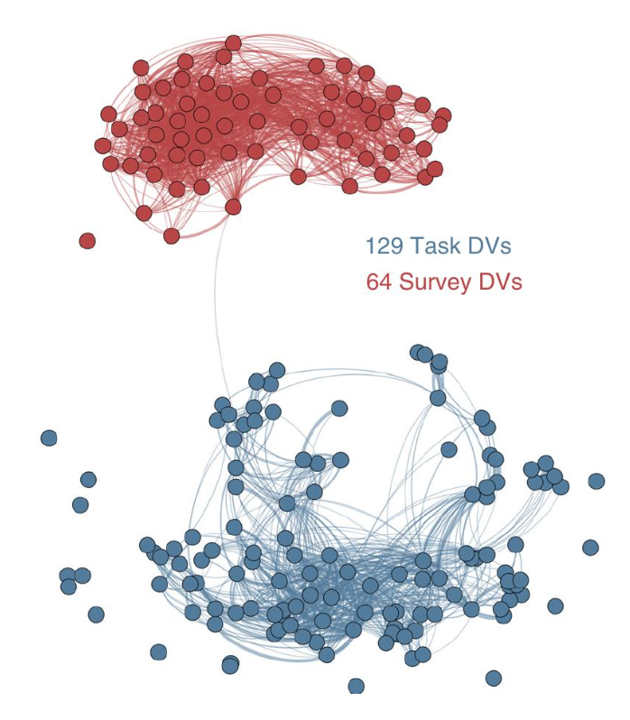
为了实现这一目标，我们采用两种方法评估了任务和调查DV之间的关联：
评估一个保留的变量被所有任务或调查变量预测的程度
构建一个图，其中节点是独特的数据变量，边反映了在条件所有其他变量后两个数据变量之间的部分相关性。
结果：两种测量类别均无法预测另一类别的DV，并且测量类别之间的相关性较弱。分析发现两组指标相关性较低，因此研究选择分别建立心理空间。

Slide 14
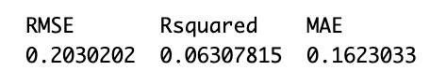
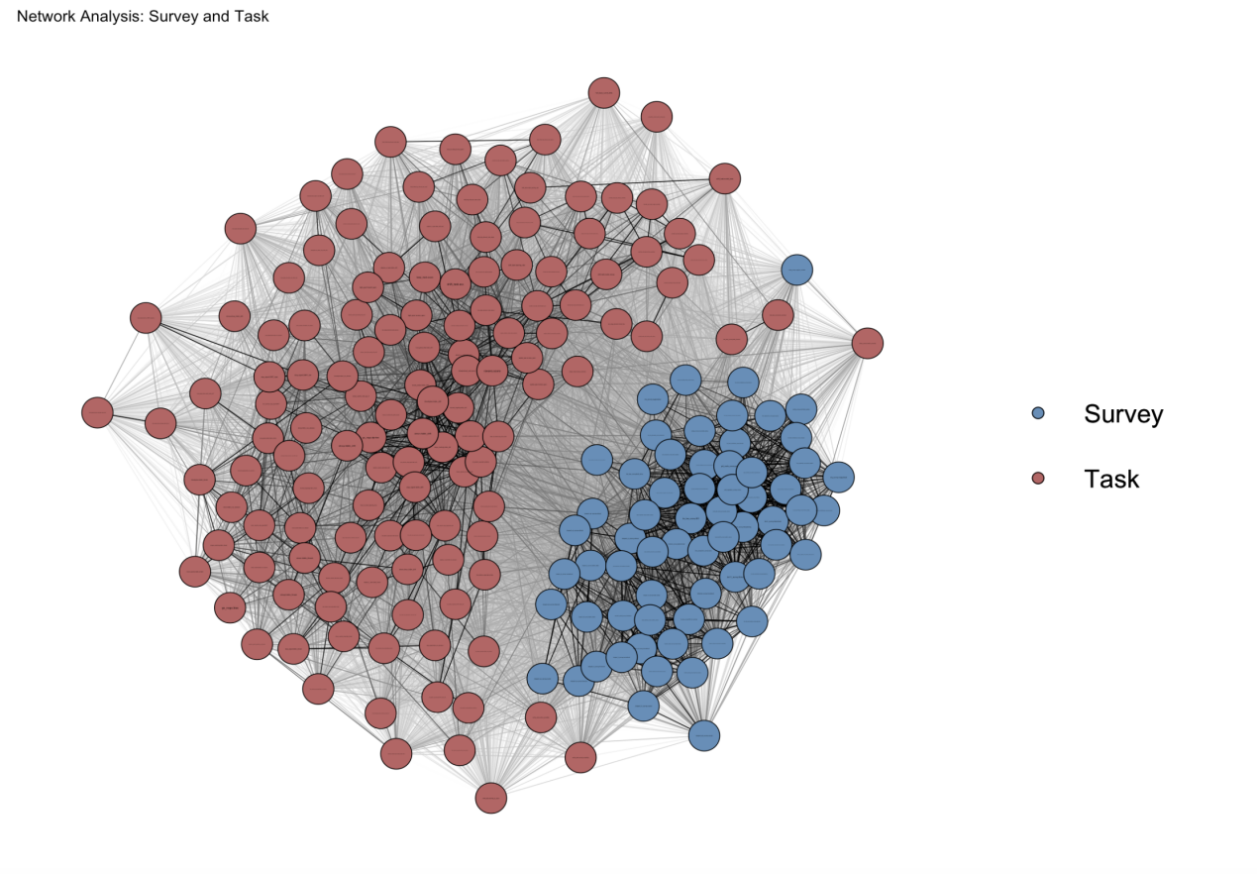
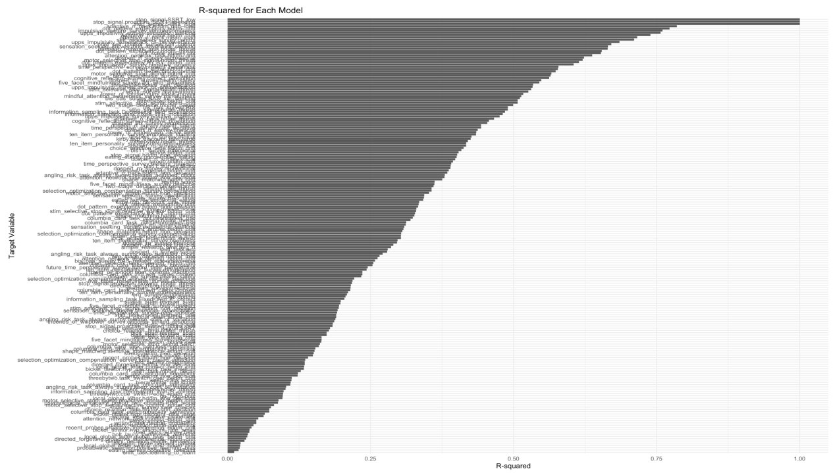
我们的复现：
评估一个保留的变量被所有任务或调查变量预测的程度（十折交叉验证）：RMSE 和 MAE 都在一定范围内，但无法确定预测效果如何。R² 值较低（6.3%），表明模型的解释力较弱，可能不能很好地预测目标变量。因此预测力较弱，与原文描述也一致。

Slide 15
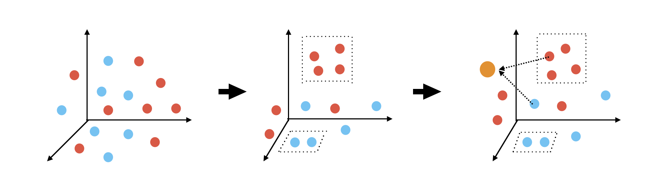
3 数据分析与研究结果
分析二：聚类分析
将因子载荷相似的DV聚在一起，从而揭示心理空间中的结构，并识别出不同的心理维度或簇。这有助于更深入地理解心理现象，并发现新的心理结构。
聚类分析也可以帮助研究者理解不同心理测量之间的关系，并识别出哪些测量属于同一心理维度。

Slide 16
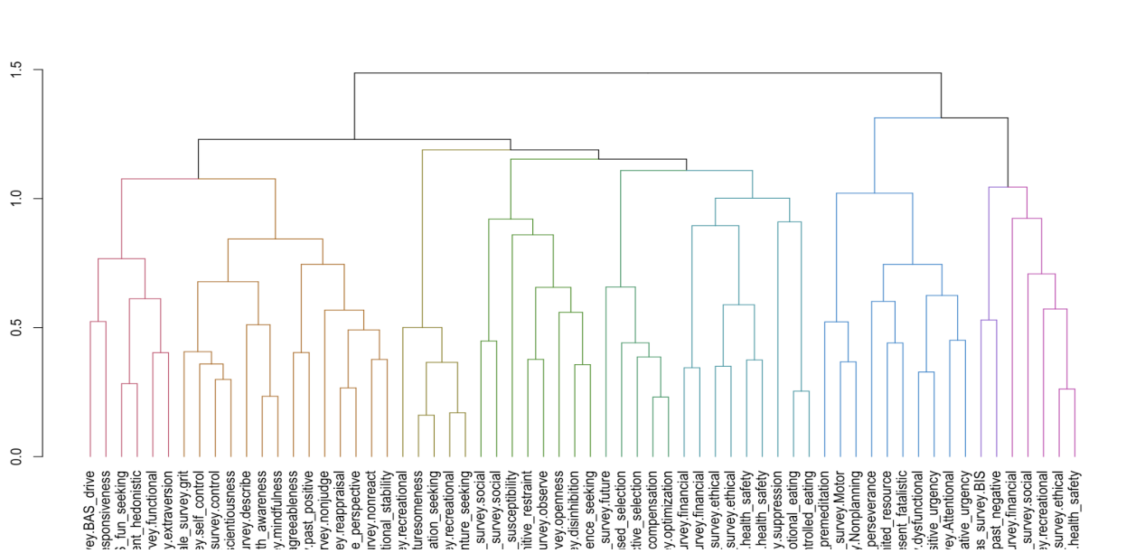
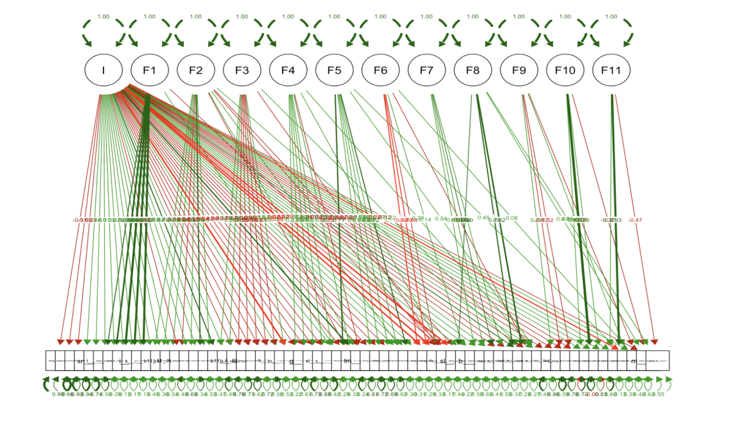
我们的复现：
对survey因子载荷进行聚类分析，得到9个因子，原文分析得到12个，存在较大差异。采取新方法Bifactor分析，得到一个共同因子，11个特异因子。

Slide 17
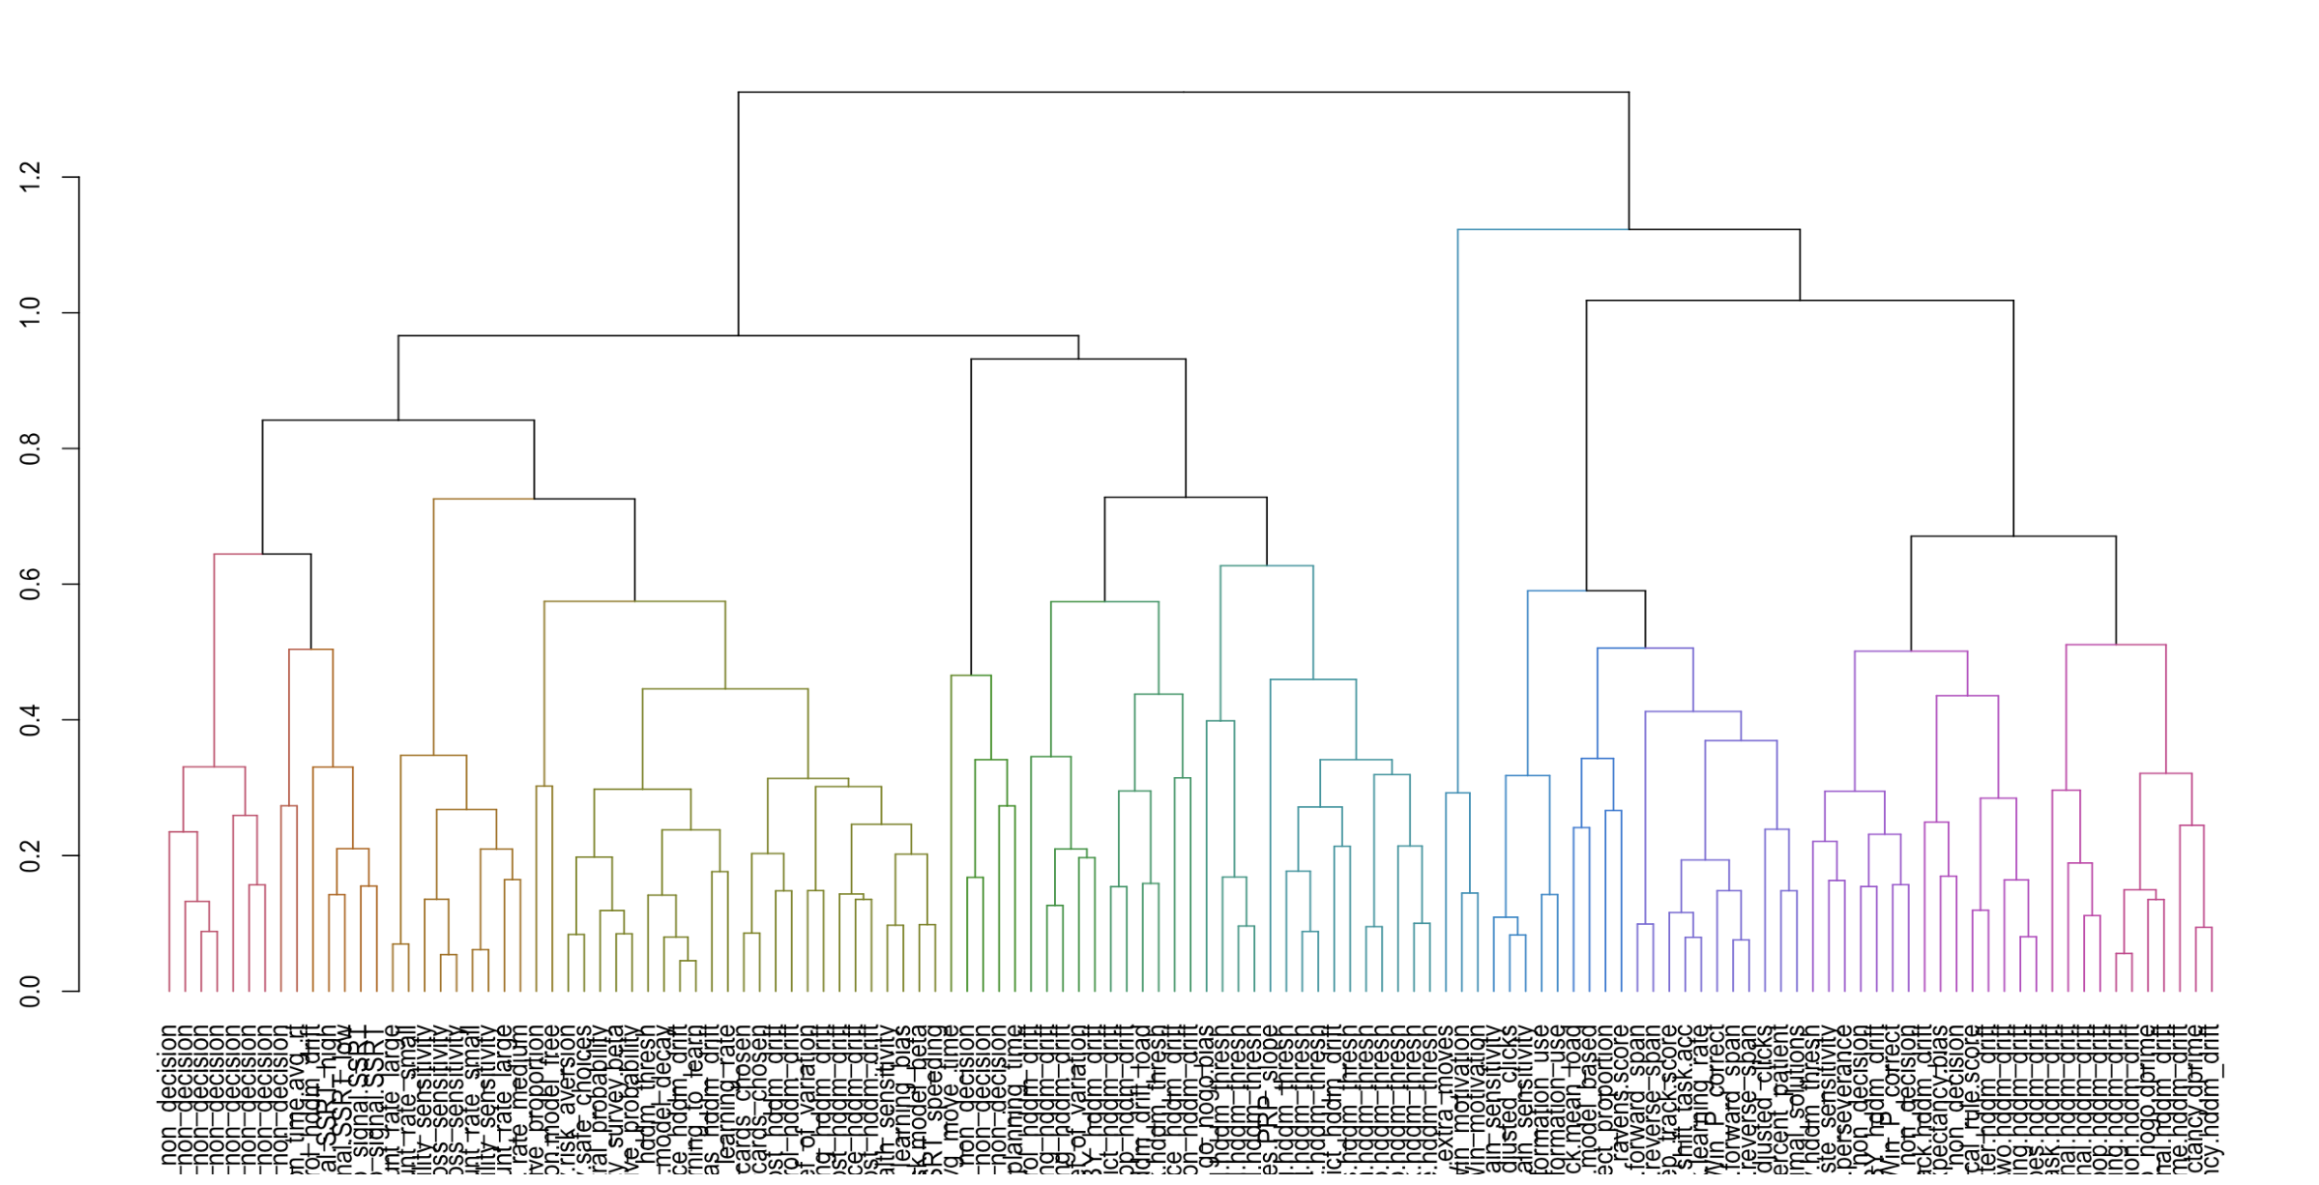
我们的复现：
对task因子载荷进行聚类分析，得到20个因子，原文分析得到15个，存在较大差异。采取新方法Bifactor分析，得到一个共同因子，26个特异因子。

Slide 18
结果表明，相对于问卷来说，任务的内部结构可能更加复杂。同时，自我控制是一个高级的心理结构，包含多个维度。与原文的结果“自我控制是一个更高级别的心理结构，它包含了多个相关的心理特质，这些特质共同构成了自我控制的能力。任务集群表明：与调查数据的聚类结构相比，任务聚类更加复杂，任务聚类揭示了任务结构的一些重要特征，例如：人们在抑制和非抑制情境下会发展不同的反应策略；冲突处理是一个与速度信息处理不同的独立的心理过程。这也为为什么认知任务测验信效度低提供了一个可能的解释。”结论基本一致。
同时，Bifactor相较其他提取公因子或降维的方法对复杂结构数据的适用性也有待探究。

Slide 19
3 数据分析与研究结果
分析三：预测分析
对数据中关于健康（吸烟、饮酒等指标）做efa分析，原分析得到8个公因子，复现的代码提取了10个公因子，作为预测分析中的因变量。
自我报告指标：社会经济结果、药物和酒精使用以及身心健康
目标结果：包括暴饮（BD）、问题饮酒（PD）、药物使用（DU）、终身吸烟（LS）、每日吸烟（DS）、心理健康（MH）、肥胖（OBS）和收入（ILM）八个目标结果。
方法：研究使用lasso和ridge（线性回归）、随机森林和支持向量机（非线性回归）评估了心理测量对一系列自我报告的现实世界结果的预测能力。结果显示，调查测量对现实世界结果有适度的预测能力，而任务测量几乎没有预测能力。在方法上，线性回归方法在预测分析中表现更好。

Slide 20
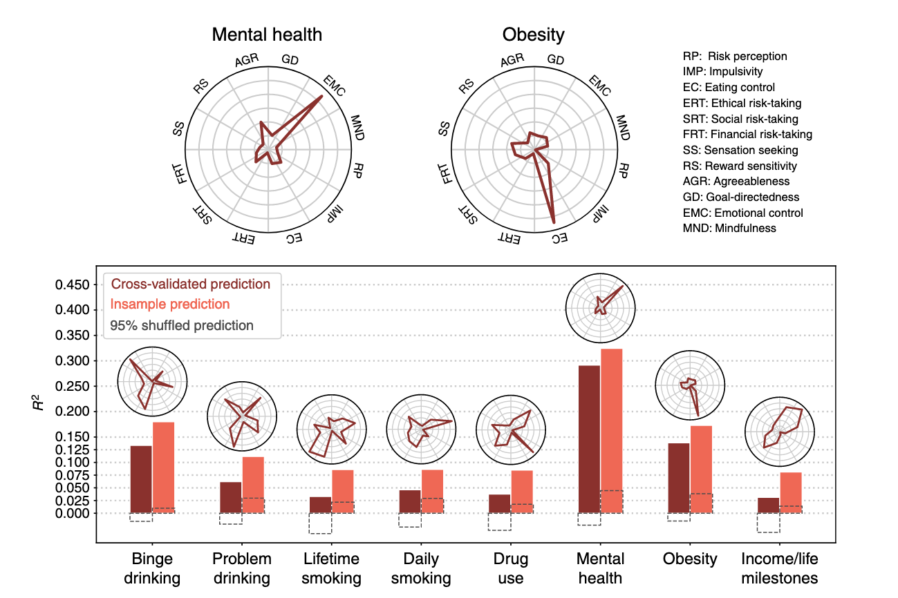
survey显示出适度的预测性能，显著预测了所有目标结果，平均预测R² = 0.1（最小0.03；最大0.29）。即调查测量对现实世界结果有适度的预测能力。

Slide 21
我们的复现：
我们采用了随机森林（非线性回归）和lasso（线性回归）分析方法进行预测分析：
survey显示出适度的预测性能
lasso平均预测R² = 0.37（最小0.19；最大0.52），即调查测量对现实世界结果有适度的预测能力。
随机森林平均预测R² = -0.12
复现结果也表明，对于本文中的数据，非线性模型可能不是最佳选择。
🌟可能是由于文章中使用的预测目标数量较少，因此非线性模型可能无法充分发挥其优势。 在其他情况下，非线性模型可能会更适合于预测更复杂的数据模式。

Slide 22
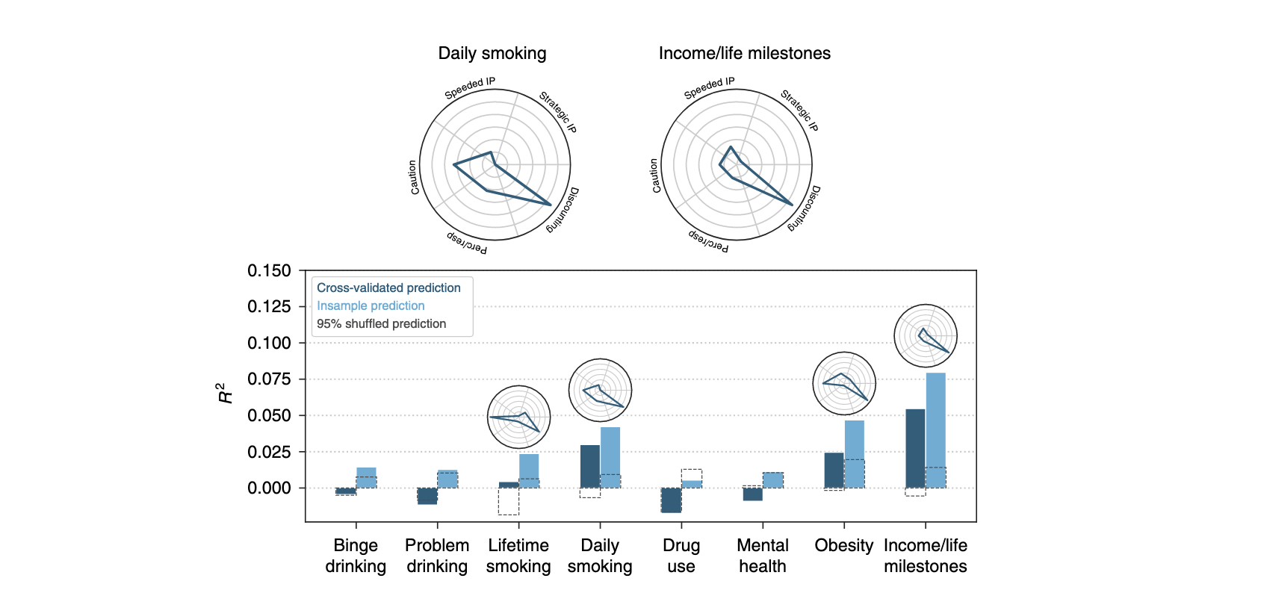
与调查相比，任务的预测能力较弱（平均R² = 0.01，最大R² = 0.06）。平均0.015

Slide 23
我们的复现：
我们采用了随机森林（非线性回归）和lasso（线性回归）分析方法进行预测分析：
survey显示出较弱的预测性能
lasso平均预测R² = 0.32（最小0.13；最大0.62），只有少数因子预测力较高，大部分因子预测力在 R² =0.2 左右
随机森林平均预测R² = 0.015
结果说明，相较于survey来说，task的预测力较弱
复现结果也表明，对于本文中的数据，非线性模型可能不是最佳选择。

Slide 24
结论：
研究结果表明，无论是调查数据还是任务数据，都在心理空间中存在着一定程度上的内在结构和集群上的关联性。为自我管理可能存在分层的组织结构又提供一依据。
调查集群表明：自我控制是一个更高级别的心理结构，它包含了多个相关的心理特质，这些特质共同构成了自我控制的能力。
任务集群表明：与调查数据的聚类结构相比，任务聚类更加复杂，任务聚类揭示了任务结构的一些重要特征，例如：人们在抑制和非抑制情境下会发展不同的反应策略；冲突处理是一个与速度信息处理不同的独立的心理过程。这也为为什么认知任务测验信效度低提供了一个可能的解释。
自我报告调查在预测现实世界结果方面表现较好：与行为任务相比，自我报告调查能够更好地预测现实世界结果。

Slide 25
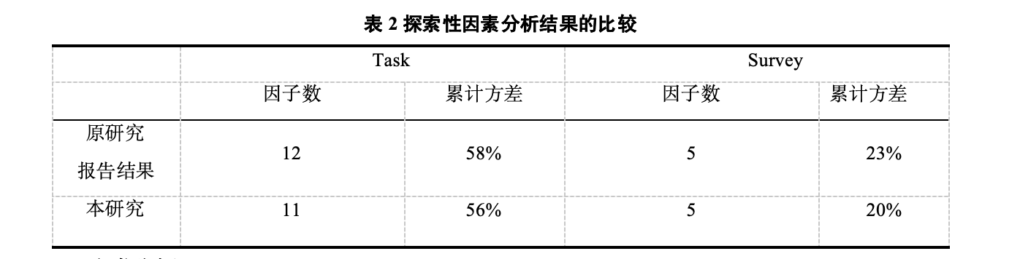
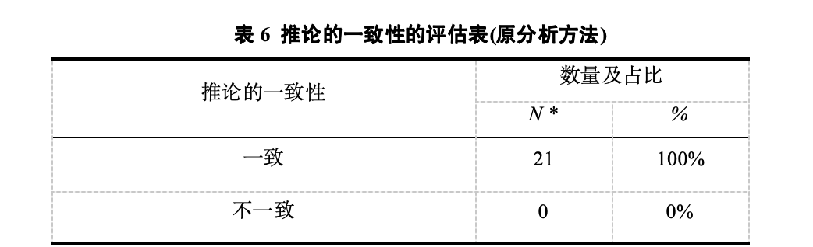
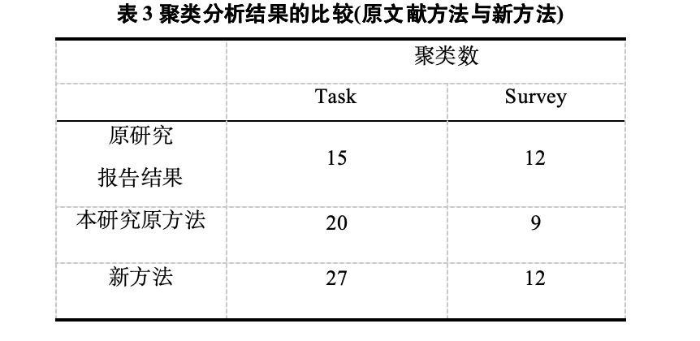
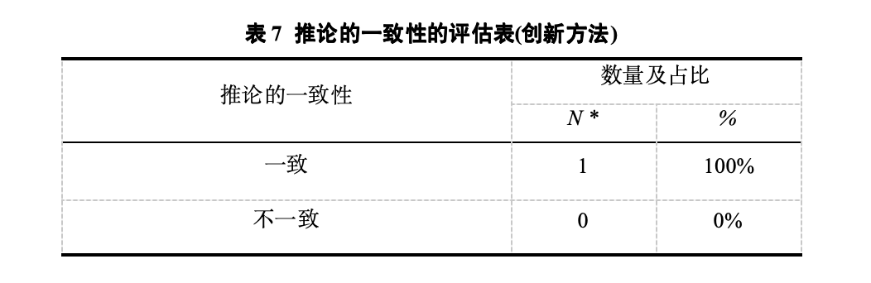
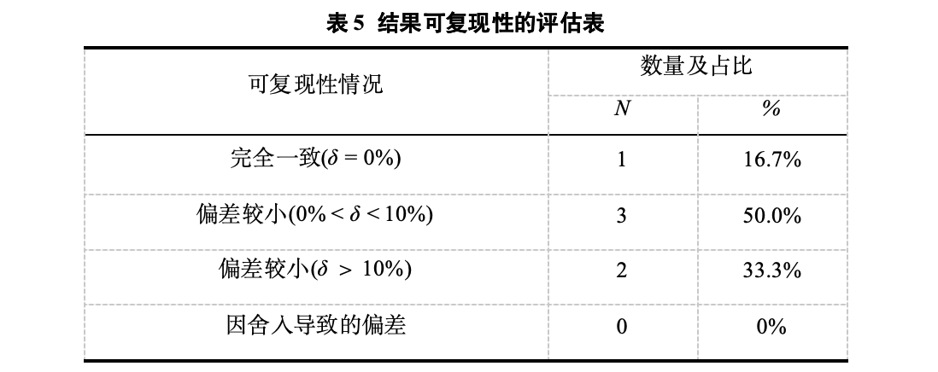
由于使用的统计软件不同、随机种子的设置、分析方法的差异、参数设置的出入等原因，可能导致复现结果与原分析结果并不能达到100%的一致。但基于现有分析推断的结果来看，我们得到了与原分析一致的结论。

Slide 26
Uncovering the structure of self-regulation through data-driven ontology discovery
通过数据驱动本体揭示自我调节的结构
欢迎传鹏和各位小伙伴批评指正！
小组成员：何嘉铭 陈铭玉 李雪 王孜欣 孙心茹 2025-06-18

